Slide 1
Chemioterapia adiuvante e I linea
Dott. Antonino Castro

Slide 6
Perché il FOLLOW-UP?
Diagnosi di recidiva/metastasi precoce → miglioramento della sopravvivenza.
Beneficio ( 4 meta-analisi) di un follow-up intensivo in termini di sopravvivenza ( riduzione dl rischio di morte del 20-33 %, con beneficio assoluto a 5 anni del 7-13 %). Poichè una ultima meta-analisi, su grande numero di paz, ha evidenziato come la maggior parte delle recidive avvenga nei primi 3 anni, appare ragionevole proporre un follow-up più intenso nei primi tre anni.
Sorveglianza per le neoplasie metacrone.
Supporto psicologico per il paziente.
Audit (controllo di qualità) delle terapie effettuate.

Slide 7
Ragionevole FOLLOW-UP
Da ASCO, ESMO, NCCN, AIOM, ROL
Esame clinico: ogni 3-6 mesi per 3 anni, poi 1 volta ogni anno.
Colonscopia: ogni anno se polipi, altrimenti ogni 3-5 anni.
Ecoaddome e/o TAC addome superiore: non vi è evidenza clinica sulla utilità della esecuzione routinaria di questi esami (I). Tuttavia in considerazione della possibilità di diagnosi precoce di metastasi epatiche operabili, a giudizio del medico può essere fatta ogni 6 mesi per i primi tre anni.

Slide 8
TAC e RMN pelvica: non evidenza clinica sulla utilità della esecuzione routinaria. Si consiglia l’esecuzione su indicazione clinica.
RX torace: non vi è indicazine all’uso routinario di tale esame (II). Tuttavia in considerazione della possibilità di diagnosi precoce di metastasi polmonari operabili, a giudizio del medico, può essere praticata tale indagine ogni 6-12 mesi.
PET: dubbio di ripresa locoregionale allo studio TC, dopo trattamento chirurgico o RT???
CEA: ogni 3-6 mesi per 2-3 anni. Ogni 6 mesi per i 2 anni successivi.
SOF, emocromo, prove di funzionalità epatica solo nei casi selezionati.

Slide 9
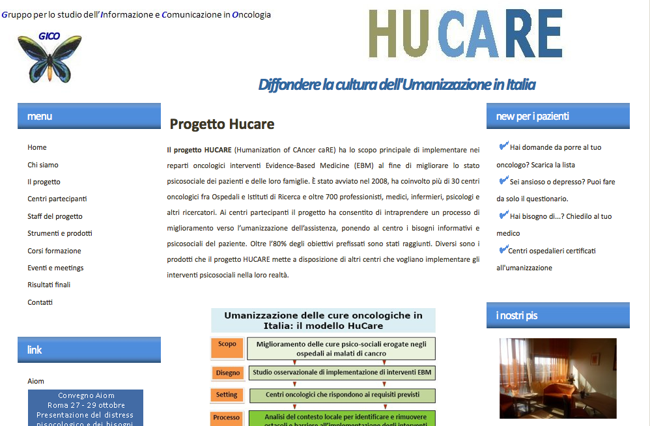

Slide 10
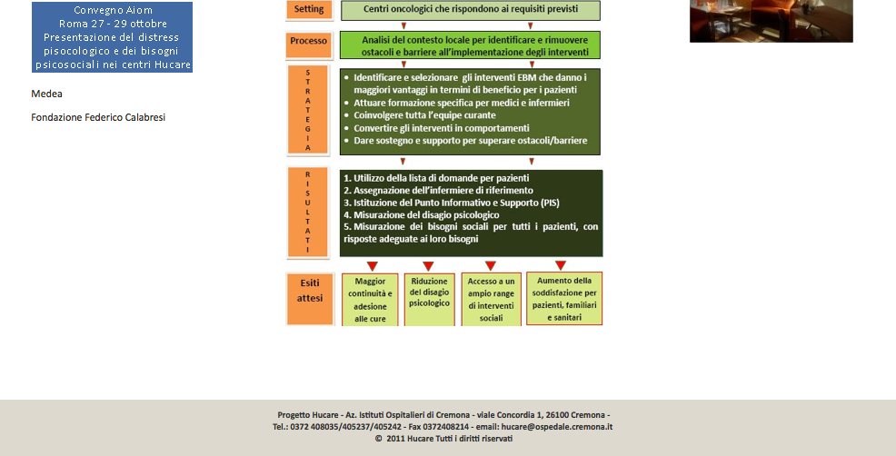

Slide 11
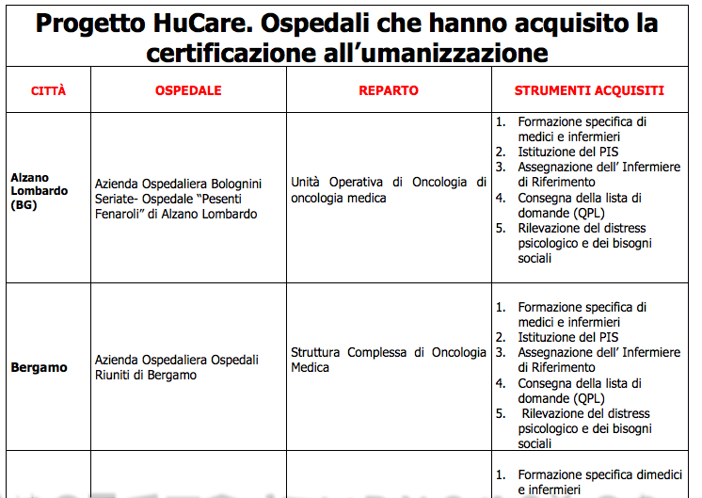
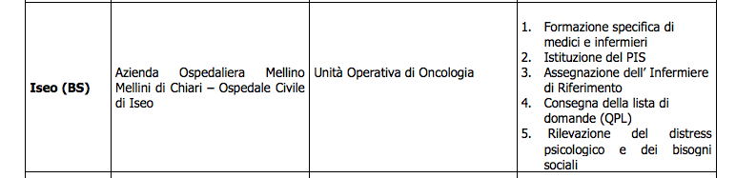

Slide 12
TAKE HOME MESSAGES:
1
In caso di PROCTORRAGIA dell’adulto, il pz va SEMPRE studiato con COLONSCOPIA OTTICA: impegnativa con bollino verde.
2
In caso di diagnosi di malattia neoplastica è necessario lo STAGING: se colica con TC TAP, se rettale con ECO ENDORETTALE per il T e TC TAP per N ed M.
4
La PET ha un ruolo importante nel RE-STAGING post terapia neoadiuvante (CHT e/o RT) soprattutto per le forme in cui è necessario differenziare tra tessuto fibroso e recidiva locale in cui RM pelvi non è dirimente.
3
La COLON-TC è una buona alternativa alla colonscopia, nel caso in cui l’esame non possa essere eseguito per problematiche del pz (ANCHE SE ALLERGIA AL MDC). Se positiva, va valutato caso per caso come procedere nelle indagini.
5
6
Il FOLLOW-UP è necessario perché c’è alta probabilità di metastasi/recidive epatiche e malattia metacrona con possibilità però di reintervento.
Se rialzo markers con indagini radiologiche negative, è utile e appropriato studio con PET.

Slide 13
NUMERI UTILI
Chirurgia Generale (A.O. M.Mellini di Chiari)
Direttore:
Dott. Maurizio Giovannetti
Tel. 030 7102331-217
E-mail: chirurgia.pochiari@aochiari.it
Radiologia (A.O. M.Mellini di Chiari)
Direttore:
Dott. Paolo Cabassa Tel. 030 7102760- 305
Oncologia ( A.O. Mellino Mellini di Chiari P.O. di Iseo )
Dirigente Medico Responsabile
Dott. Antonino Castro
Tel. 030 9887227
Medicina Nucleare (Spedali Civili di Brescia)
Dott. Bertoli Mattia
Tel. 030 3995460

